Slide 1









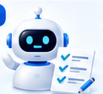



01 | 学习闭环
AI 驱动的学习闭环
让目标、行动与反馈持续连接
1
明确目标
定义成果
学习输入
智能输出
6
2
迭代提升
连接资源
课程资料
持续成长
获取知识
知识地图
学习行为
能力画像
5
学习者
3
多元评估
智能练习
发现差距
即时支持
评价标准
行动建议
4
同伴协作
共同建构
每一次反馈，都让下一轮学习更精准
01 / 06

